Slide 1

Бюджет для граждан
Проект бюджета Черемховского районного муниципального образования на 2018 год
и плановый период 2019 и 2020 годов

Slide 2

Что такое бюджет?
ДОХОДЫ БЮДЖЕТА
БЮДЖЕТ
(от старонормандского bougette – кошель, сумка, кожаный мешок) – форма образования и расходования денежных средств, предназначенных для финансового обеспечения задач и функций государства и местного самоуправления
РАСХОДЫ БЮДЖЕТА
это поступающие в бюджет денежные средства (налоги юридических и физических лиц, административные платежи и сборы, безвозмездные поступления)
это выплачиваемые из бюджета денежные средства
(социальные выплаты населению, содержание
муниципальных учреждений (образование, культура, физическая культура и спорт и другие), капитальное строительство и другие)
Доходы – Расходы = Дефицит (Профицит)
Расходы
Доходы
Доходы
Расходы
При превышении расходов над доходами принимается решение об источниках покрытия дефицита
При превышении доходов над расходами принимается решение как их использовать
ДЕФИЦИТ
ПРОФИЦИТ

Slide 3



Какие бывают бюджеты?
1. Отдельного человека,
семьи
3. Страны в целом
Доходы: налоговые и
неналоговые доходы..
Расходы: социальная
сфера, образование,
безопасность..
Федеральный бюджет
Бюджет регионов
2. Организации
Доходы: заработная
плата, премии..
Расходы: оплата
коммунальных услуг,
расходы на питание,
транспорт..
Бюджет муниципальный образований
Доходы: выручка
от реализации..
Расходы: выплата
заработной платы
рабочим, закупка
материалов,
уплата налогов..

Slide 4

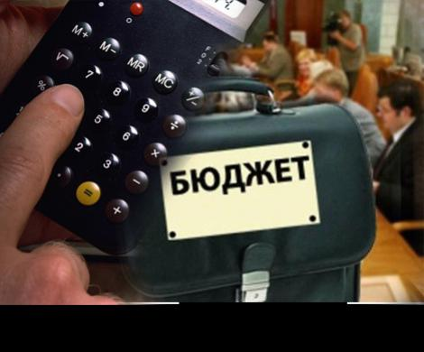

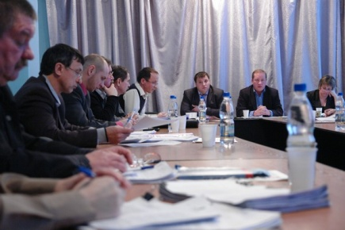

Бюджетный процесс
Представляет собой деятельность по составлению проекта бюджета, его рассмотрению, утверждению, исполнению, составлению отчета об исполнении и его утверждению
СТАДИИ БЮДЖЕТНОГО
ПРОЦЕССА
5. Рассмотрение и утверждение отчета об исполнении бюджета
4. Исполнение бюджета
3. Утверждение проекта бюджета
2. Рассмотрение проекта бюджета
1. Разработка проекта бюджета
Бюджетный цикл — период времени от начала составления бюджета до утверждения отчета об его исполнении

Slide 5


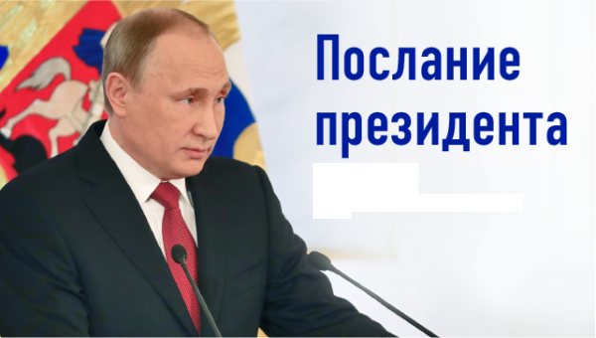

Документы, на основании которых составляется проект бюджета
Прогноз социально-экономического развития Черемховского районного муниципального образования
Основные направления бюджетной и налоговой политики
Положения послания Президента РФ Федеральному Собранию РФ, определяющие бюджетную политику
Муниципальные программы Черемховского районного муниципального образования

Slide 6
Основные параметры проекта бюджета Черемховского районного муниципального образования на 2018 год и плановый период 2019 и 2020 годов
.
млн. руб.
Параметры | 2018 год | 2019 год | 2020 год
Доходы | 949 781,3 | 755 576,9 | 761 503,4
Расходы | 956 582,6 | 762 657,1 | 768 887,2
Дефицит | -6 801,3 | -7 080,2 | -7 383,8

Slide 7
Доходы бюджета
Налог на доходы физических лиц
Налоги на товары (работы, услуги), реализуемые на территории РФ (акцизы)
Налоги на совокупный доход (УСН, ЕНВД, ЕСХН)
Государственная пошлина
НАЛОГОВЫЕ ДОХОДЫ
Доходы от использования имущества, находящегося в государственной и муниципальной собственности
Платежи при пользовании природными ресурсами
Доходы от оказания платных услуг (работ) компенсации затрат государства
Доходы от продажи материальных и нематериальных активов
Штрафы, санкции, возмещение ущерба
Прочие неналоговые доходы
НЕНАЛОГОВЫЕ ДОХОДЫ
Дотации
Субсидии
Субвенции
Иные межбюджетные трансферты
Прочие безвозмездные поступления
БЕЗВОЗМЕЗДНЫЕ ПОСТУПЛЕНИЯ
Notes:
х

Slide 8

Структура прогнозируемых доходов бюджета Черемховского районного муниципального образования на 2018 год и плановый период 2019 и 2020 годов
Собственные доходы
2018 год

Slide 9
Основные параметры проектов бюджета Черемховского района в 2018-2020 годах
Наименование показателя | Проект бюджета на 2017 год | Проект бюджета на 2018 год | Динамика поступлений 2018 к 2017, тыс. руб. | Проект бюджета на 2019 год | Динамика поступлений 2019 к 2018, тыс. руб. | Проект бюджета на 2020 год | Динамика поступлений 2020 к 2019, тыс. руб.
Собственные доходы, из них | 102 015,3 | 104 636,0 | 2 620,7 | 108 926,2 | 4290,2 | 113 596,9 | 4 670,7
Налоговые доходы | 76 928,5 | 81 234,8 | 4 306,3 | 85 246,1 | 4 011,3 | 89 556,3 | 4 310,2
Неналоговые доходы | 25 086,8 | 23 401,2 | - 1685,6 | 23 680,1 | 278,9 | 24 040,6 | 360,5
Безвозмездные поступления, из них | 575 362,8 | 845 145,4 | 269 782,6 | 646 650,7 | -198 494,7 | 647 906,5 | 1 255,8
Дотации | 51 724,4 | 139 488,6 | 87 764,2 | 100 864,4 | -38 624,2 | 102 528,8 | 1664,4
Субсидии | 71 873,4 | 201 745,9 | 129 872,5 | 42 055,3 | - 159 690,6 | 41 642,1 | - 413,2
Субвенции | 450 088,2 | 502 234,1 | 52 145,9 | 502 054,2 | - 179,9 | 502 058,8 | 4,6
Иные и прочие МБТ | 1 676,8 | 1 676,8 | 0,0 | 1 676,8 | 0,0 | 1 676,8 | 0,0
Итого доходов | 677 378,1 | 949 781,3 | 272 403,2 | 755 576,9 | - 194 204,4 | 761 503,4 | 5 926,5

Slide 10


Налоговые доходы бюджета
НДФЛ
71 881
тыс. рублей
АКЦИЗЫ
176,4
тыс. рублей
81 234,8
тыс. рублей
НАЛОГИ НА СОВОКУПНЫЙ ДОХОД
9 125 тыс. рублей
ГОСПОШЛИНА 52,4
тыс. рублей

Slide 11

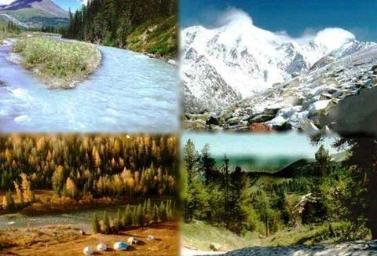




Неналоговые доходы бюджета
Аренда земли 8 254,7 тыс.руб.
негативное воздействие на окружающую среду
313,5 тыс. руб.
Аренда имущества 257,7 тыс.руб.
Платные услуги 13 566,7 тыс.руб.
Продажа земли 523,5 тыс. рублей
продается
412,1 тыс. рублей

Slide 12
Безвозмездные поступления
ДОТАЦИИ
Дотации на выравнивание бюджетной обеспеченности
112 090,8
тыс. рублей
Дотации на поддержку мер по обеспечению сбалансированности бюджетов
27 397,8
тыс. рублей

Slide 13

СУБСИДИИ
софинансирование капитальных вложений в объекты муниципальной собственности, в целях реализации мероприятий в сфере охраны окружающей среды в сумме 141 004,9 тыс. рублей
софинансирование капитальных вложений в объекты муниципальной собственности социальной инфраструктуры, в целях реализации мероприятий по развитию сети плоскостных спортивных сооружений в сельской местности в сумме 3 388,8 тыс. рублей
софинансирование расходных обязательств по организации отдыха детей в каникулярное время на оплату стоимости набора продуктов питания в лагерях с дневным пребыванием детей в сумме 2 427,0 тыс. рублей
субсидии на выравнивание уровня бюджетной обеспеченности поселений Иркутской области, входящих в состав муниципального района в сумме 54 925,2 тыс. рублей

Slide 14

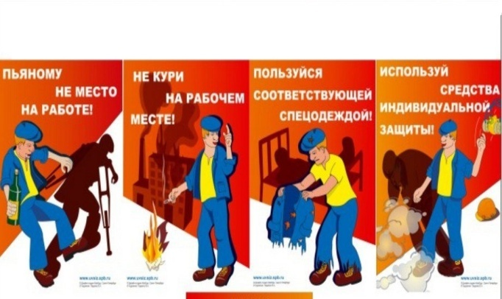


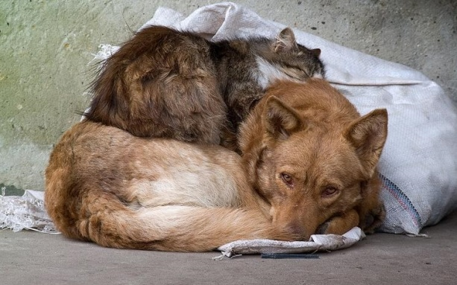
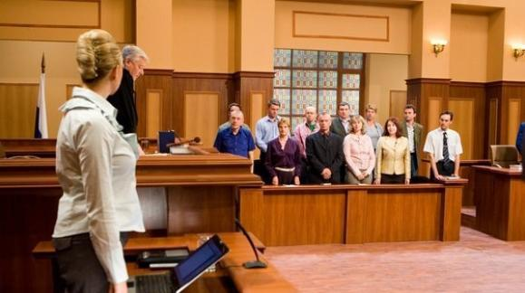



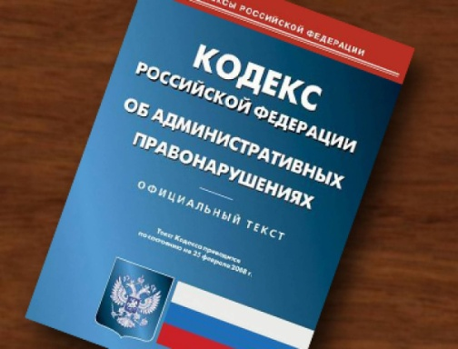
СУБВЕНЦИИ
1219,2 тыс.руб.
14 189,2 тыс.руб.
Комиссия по делам
несовершеннолетних
605,2
тыс.руб.
В сфере труда
15 269,4
тыс.руб.
542,5
тыс.руб.
93,3
тыс.руб.
Сфера обращения
по составлению списков кандидатов в присяжные заседатели федеральных судов общей юрисдикции
с безнадзорными собаками и кошками
1 102,3
тыс. руб.
335 825,9
тыс.руб.
132 781,2
тыс.руб.
архив
обеспечению деятельности административных комиссий
605,2
тыс.руб.

Slide 15

Расходы бюджета
Классификация разделов является единой и используется при составлении, утверждении и исполнении бюджетов всех уровней
Национальная безопасность и правоохранительная деятельность
Жилищно-коммунальное хозяйство
Общегосударст-венные вопросы
Здравоохранение
Обслуживание государственного и муниципального долга
Образование
Физическая культура и спорт
Национальная оборона
Национальная экономика
Охрана окружающей среды
Культура, кинематография
Социальная политика
Средства массовой информации
Межбюджетные трансферты
Каждый раздел имеет перечень подразделов, которые отражают основные направления реализации соответствующих функций государства и местного самоуправления

Slide 16
Основные подходы к формированию расходов бюджета Черемховского районного муниципального образования
Программный бюджет и повышение эффективности бюджетных расходов
В целях повышения эффективности и результативности расходов бюджет Черемховского районного муниципального образования формируется по программному принципу. Проект бюджета сформирован на основе 10 муниципальных программ, охватывающих основные направления деятельности органов местного самоуправления
Повышение прозрачности и открытости
бюджетного процесса
В программном бюджете бюджетные ассигнования распределяются по программам и их подпрограммам, в составе которых отражены конкретные мероприятия и цели, что обеспечивает прозрачность расходования бюджетных средств, направленных на достижение конкретных результатов
Социальная ориентация бюджета
муниципального образования
Социальная ориентация бюджета является приоритетным направлением бюджетной политики Черемховского районного муниципального образования

Slide 17
Расходы бюджета на 2018 год
и плановый период 2019 и 2020 годов
Программные расходы
в том числе условно
утвержденные расходы
5 426,3 тыс. руб.
в том числе условно
утвержденные расходы
11 184,5 тыс. руб.
Непрограммные расходы
956 582,6
в т.ч. в рамках
муниципальных
программ
953 522,8
(99,7%)
-193 925,5
762 657,1
в т.ч. в рамках
муниципальных
программ
752 419,4
(98,7%)
+6 230,1
768 887,2
в т.ч. в рамках
муниципальных
программ
755 248,0
(98,2%)
2018 год
2019 год
2020 год
Notes:
17

Slide 18
Расходы бюджета по разделам на 2018 год и плановый период 2019-2020 годов
Раздел | Наименование | 2018 год, тыс. руб. | 2019 год, тыс. руб. | 2020 год, тыс. руб.
1 | 2 | 3 | 4 | 5
0100 | ОБЩЕГОСУДАРСТВЕННЫЕ ВОПРОСЫ | 75 849,4 | 65 679,5 | 62 014,5
0200 | НАЦИОНАЛЬНАЯ ОБОРОНА | 68,3 | 68,3 | 68,3
0300 | НАЦИОНАЛЬНАЯ БЕЗОПАСНОСТЬ И ПРАВООХРАНИТЕЛЬНАЯ ДЕЯТЕЛЬНОСТЬ | 3 551,0 | 2 786,5 | 2 694,5
0400 | НАЦИОНАЛЬНАЯ ЭКОНОМИКА | 1 243,9 | 1 174,0 | 1 176,3
0500 | ЖИЛИЩНО-КОММУНАЛЬНОЕ ХОЗЯЙСТВО | 5 725,5 | 4 606,3 | 4 500,4
0600 | ОХРАНА ОКРУЖАЮЩЕЙ СРЕДЫ | 145 324,5 | 0,0 | 0,0
0700 | ОБРАЗОВАНИЕ | 586 089,2 | 570 212,2 | 575 240,5
0800 | КУЛЬТУРА, КИНЕМАТОГРАФИЯ | 28 520,4 | 19 421,4 | 18 726,7
0900 | Здравоохранение | 70,0 | 70,0 | 70,0
1000 | СОЦИАЛЬНАЯ ПОЛИТИКА | 33 767,1 | 33 799,1 | 33 799,1
1100 | ФИЗИЧЕСКАЯ КУЛЬТУРА И СПОРТ | 3 922,8 | 410,4 | 379,0
1200 | СРЕДСТВА МАССОВОЙ ИНФОРМАЦИИ | 3 000,0 | 3 000,0 | 3 000,0
1300 | ОБСЛУЖИВАНИЕ ГОСУДАРСТВЕННОГО И МУНИЦИПАЛЬНОГО ДОЛГА | 39,1 | 4,4 | 0,0
1400 | МЕЖБЮДЖЕТНЫЕ ТРАНСФЕРТЫ ОБЩЕГО ХАРАКТЕРА БЮДЖЕТАМ БЮДЖЕТНОЙ СИСТЕМЫ РФ | 69 411,4 | 55 998,7 | 56 033,4
 |  | 956 582,6 | 757 230,8 | 757 702,7
Notes:
х

Slide 19
Муниципальные программы
№ п/п | Наименование программы | 2018 год | 2019 год | 2020 год
1 | Муниципальная программа «Развитие образования Черемховского района» на 2018-2023 годы | 595 375,6 | 580 563,1 | 579 661,7
2 | Муниципальная программа «Жилищно-коммунальный комплекс и развитие инфраструктуры в Черемховском районном муниципальном образовании» на 2018-2023 годы | 168 864,1 | 19 090,9 | 24 802,9
3 | Муниципальная программа «Безопасность жизнедеятельности в Черемховском районном муниципальном образовании» на 2018-2023 годы | 3 880,8 | 3 138,9 | 3 041,1
4 | Муниципальная программа «Сохранение и развитие культуры в Черемховском районном муниципальном образовании» на 2018-2023 годы | 33 499,2 | 23 157,3 | 22 541,8
5 | Муниципальная программа «Муниципальное управление в Черемховском районном муниципальном образовании» на 2018-2023 годы | 35 989,4 | 30 936,8 | 30 517,4
6 | Муниципальная программа «Управление муниципальными финансами Черемховского районного муниципального образования» на 2018-2023 годы | 92 833,9 | 75 510,4 | 75 022,1
7 | Муниципальная программа «Здоровье населения в Черемховском районном муниципальном образовании» на 2018-2023 годы | 70,0 | 70,0 | 70,0
8 | Муниципальная программа «Управление муниципальным имуществом Черемховского районного муниципального образования» на 2018-2023 годы | 21 819,7 | 18 628,0 | 18 249,9
9 | Муниципальная программа «Социальная поддержка населения Черемховского районного муниципального образования» на 2018-2023 годы | 213,0 | 315,0 | 332,2
10 | Муниципальная программа «Молодежная политика и спорт в Черемховском районном муниципальном образовании» на 2018-2023 годы | 977,0 | 1 009,0 | 1 009,0

Slide 20


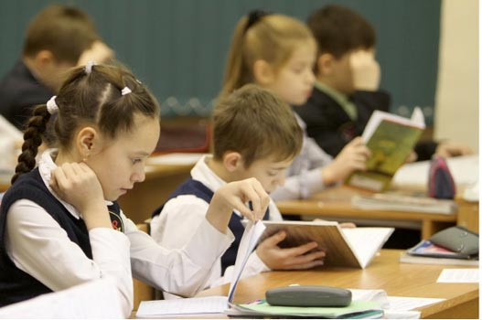

Муниципальная программа
«Развитие образования в Черемховском районном муниципальном образовании» на 2018-2023 годы
Создание всех необходимых условий по достижению качественного образования, соответствующего требованиям современного общества
2018 год – 595 375,6 тыс. руб.
2019 год – 580 563,1 тыс. руб.
2020 год – 579 661,7 тыс. руб.
Подпрограмма "Развитие дошкольного, общего и дополнительного образования" на 2018-2023 годы
Подпрограмма "Обеспечение реализации муниципальной программы и прочие мероприятия в области образования" на 2018 – 2023 годы
Повышение эффективности дошкольного, общего образования;
Развитие системы дополнительного образования
Муниципальное управление в сфере образования; Профилактика суицидальных попыток среди несовершеннолетних

Slide 21

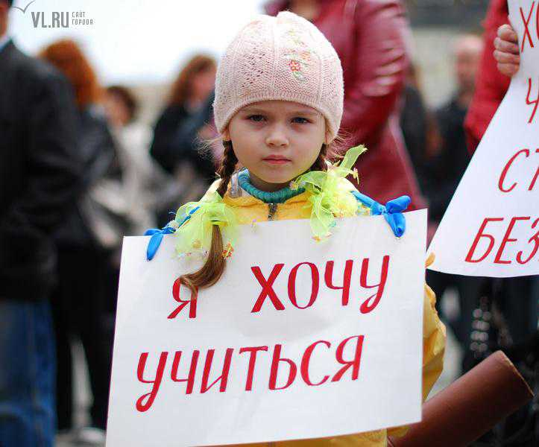
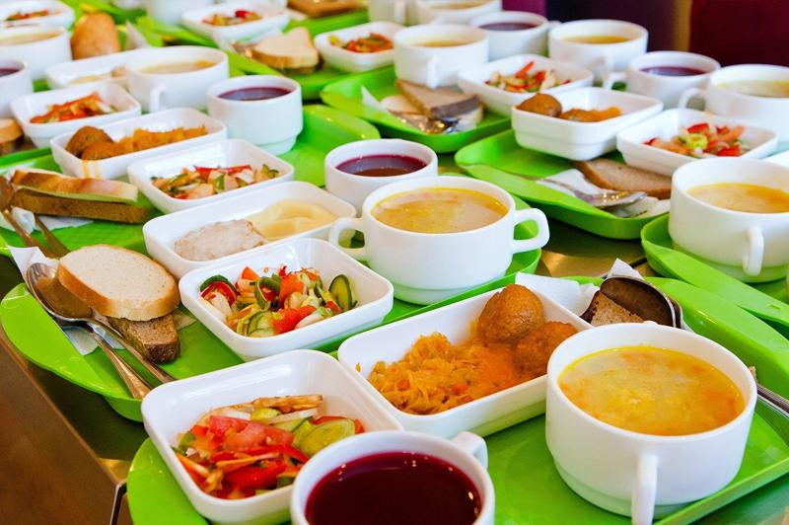
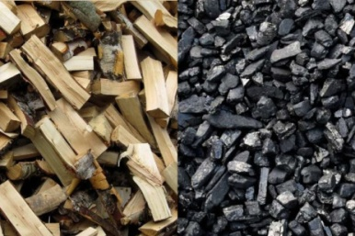

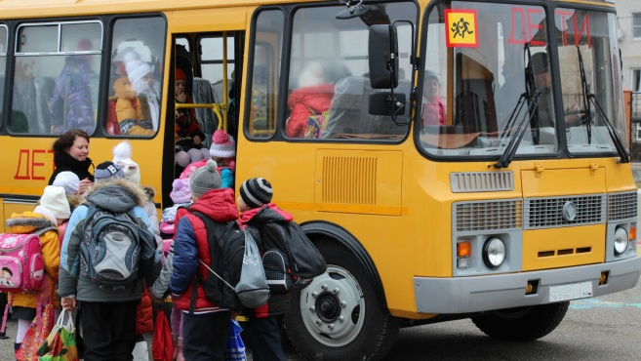
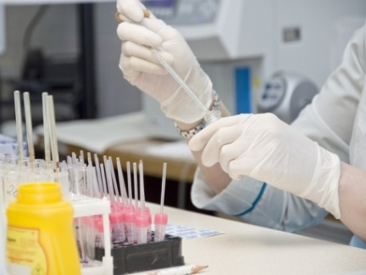
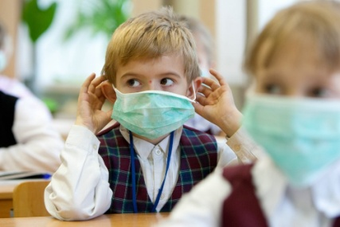
Муниципальная программа
«Развитие образования в Черемховском районном муниципальном образовании» на 2018-2023 годы
Основные мероприятия муниципальной программы в 2018 году
обеспечение государственных гарантий реализации прав на получение общедоступного и бесплатного дошкольного, начального общего, основного общего, среднего общего образования в муниципальных образовательных организациях
содержание муниципальных образовательных организаций дошкольного, общего и дополнительного образования
85 382,9 тыс. руб.
468 607,1 тыс. руб.
обеспечение противопожарных мероприятий в помещениях образовательных организаций
2 500,0
тыс. руб.
проведение санитарно-эпидемиологических мероприятий на территории образовательных организаций
создание условий безопасности
школьных перевозок для
обеспечения доступа к
качественному образованию
( в том числе приобретение школьных автобусов в СОШ с. Узкий Луг и СОШ с. Бельск в сумме 185,0 тыс. руб.)
304,9
тыс. руб.
8 047,0 тыс. руб.

Slide 22
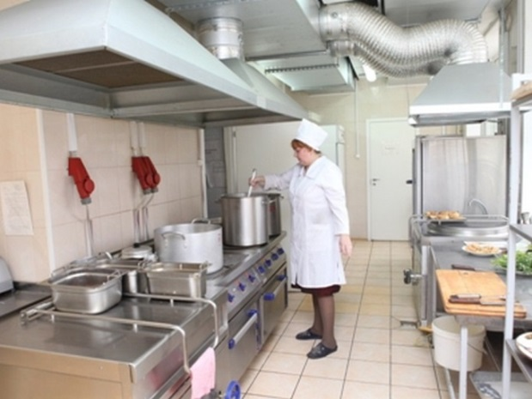





Муниципальная программа
«Развитие образования в Черемховском районном муниципальном образовании» на 2018-2023 годы
Основные мероприятия муниципальной программы в 2018 году
обеспечение софинансирования за счет средств местного бюджета расходов на закупку оборудования для оснащения производственных помещений столовых муниципальных общеобразовательных организаций
организация отдыха детей в каникулярное время в лагерях с дневным пребыванием детей
30,0
тыс. руб.
2 730,8
тыс. руб.
обеспечение занятости несовершеннолетних граждан в возрасте от 14 до 18 лет
100,0
тыс. руб.
проведение капитальных ремонтов общеобразовательных организаций СОШ с. Онот и СОШ с. Саянское
содержание и обеспечение
деятельности Отдела
образования АЧРМО
2 513,1
тыс. руб.
199,8
тыс. руб.
обеспечение оборудованием пунктов проведения ЕГЭ
600,0
тыс. руб.
разработка ПСД на капитальный ремонт СОШ с. Тальники, СОШ № 1 п. Михайловка, СОШ
с. Парфеново
содержание и обеспечение деятельности муниципального казенного учреждения
Центр развития образования
5 945,6
тыс. руб.
2 006,0
тыс. руб.

Slide 23



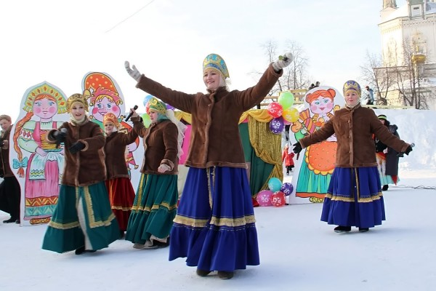
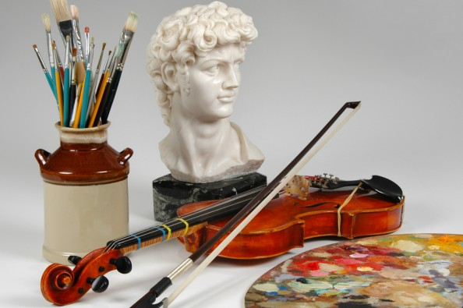
Муниципальная программа
«Сохранение и развитие культуры в Черемховском районном муниципальном образовании» на 2018-2023 годы
Создание условий для развития культурного потенциала жителей и реализации единой культурной политики на территории Черемховского района
2018 год – 33 499,2 тыс. руб.
2019 год – 23 157,3 тыс. руб.
2020 год – 22 541,8 тыс. руб.
Подпрограмма: «Укрепление единого культурного пространства на территории Черемховского районного муниципального образования» на 2018-2023 годы
Музейное дело;
Организация библиотечного обслуживания;
Развитие культурно-досуговой деятельности;
Организация дополнительного образования детей в области искусств
Подпрограмма: «Обеспечение реализации муниципальной программы и прочие мероприятия в области культуры» на 2018-2023 годы
Муниципальное управление в сфере культуры

Slide 24
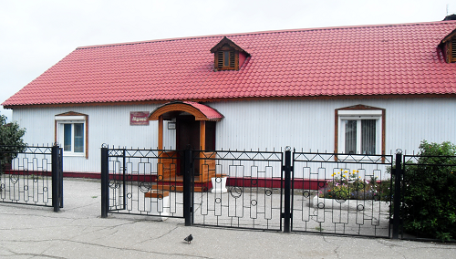


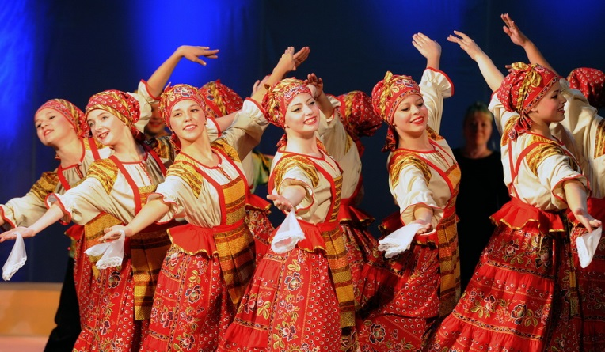
Муниципальная программа
«Сохранение и развитие культуры в Черемховском районном муниципальном образовании» на 2018-2023 годы
Основные мероприятия муниципальной программы в 2018 году
содержание и обеспечение деятельности музея, расположенного на территории
п. Михайловка
организация библиотечного обслуживания населения района
1 815,6
тыс. руб.
15 997,7
тыс. руб.
организация дополнительного образования детей в области искусств, включая содержание и обеспечение деятельности детской школы искусств
п. Михайловка
5 348,8
тыс. руб.
развитие культурно-досуговой деятельности, включая расходы на содержание и обеспечение деятельности Межпоселенческого культурного центра и проведение мероприятий в сфере культуры
9 246,3
тыс. руб.
содержание и обеспечение деятельности отдела культуры АЧРМО
1 090,8
тыс. руб.

Slide 25



Муниципальная программа
«Жилищно-коммунальный комплекс и развитие инфраструктуры в Черемховском районном муниципальном образовании» на 2018-2023 гг.
Эффективное функционирование и устойчивое развитие территорий Черемховского района, повышение качества и комфорта жизнедеятельности населения
2018 год – 168 864,1 тыс. руб.
2019 год – 19 090,9 тыс. руб.
2020 год – 24 802,9 тыс. руб.
Комплексное обустройство населенных пунктов объектами социальной и инженерной инфраструктуры; Поощрение лучших работающих в агропромышленном комплексе трудовых коллективов и передовых работников за высокие производственные показатели
Подпрограмма: «Устойчивое развитие сельских территорий Черемховского районного муниципального образования»
Подпрограмма: «Охрана окружающей среды на территории Черемховского районного муниципального образования»
Капитальные вложения в объекты муниципальной собственности в сфере охраны окружающей среды; Осуществление отдельных областных государственных полномочий
Подпрограмма: «Энергосбережение и повышение энергетической эффективности на территории Черемховского районного муниципального образования»
Содействие в реализации мероприятий в области энергосбережения и повышения энергетической эффективности; Создание системы мониторинга и информационного и методического обеспечения мероприятий по энергосбережению и повышению энергетической эффективности
Подпрограмма: «Обеспечение реализации муниципальной программы»
Муниципальное управление в области жилищно-коммунального хозяйства; Осуществление отдельных областных государственных полномочий

Slide 26
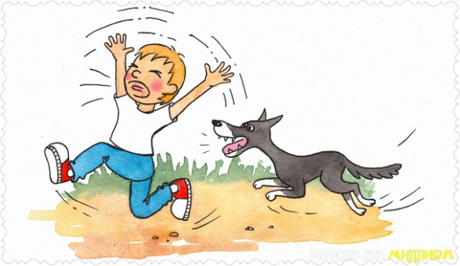
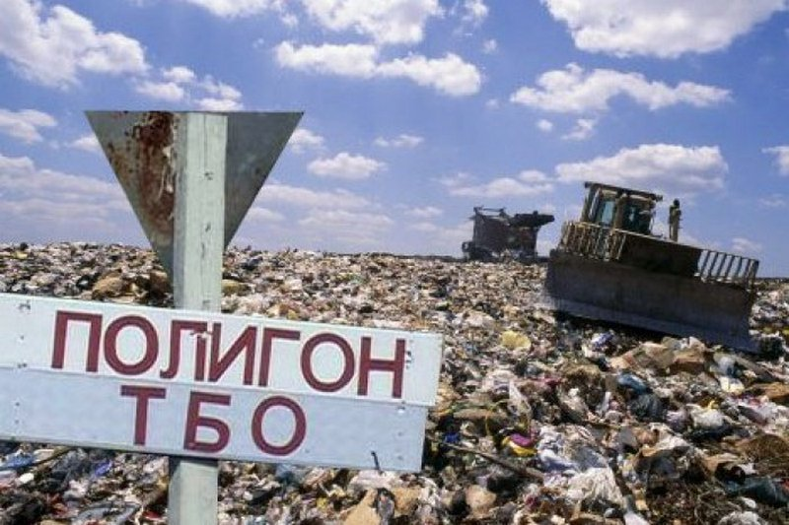

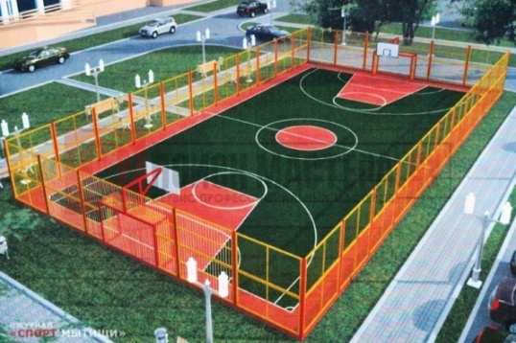


МП «Жилищно-коммунальный комплекс и развитие инфраструктуры в Черемховском районном муниципальном образовании» на 2018-2023 гг.
Основные мероприятия муниципальной программы в 2018 году
осуществление отдельных областных государственных полномочий по организации проведения мероприятий по отлову и содержанию безнадзорных собак и кошек в границах населенных пунктов Иркутской области
строительство полигона твердых бытовых отходов в п. Михайловка (в том числе 4 319,6 тыс. руб. за счет средств местного бюджета, 29 611,0 тыс. руб. за счет средств областного бюджета, 111 393,9 тыс. руб. за счет средств федерального бюджета)
145 324,5
тыс. руб.
542,5
тыс. руб.
мероприятия в сфере образования и культуры в области энергосбережения
строительство многофункциональной спортивной площади с искусственным покрытием в с. Онот
(в том числе за счет средств областного бюджета в сумме 3 388,8 тыс. руб.)
495,2
тыс. руб.
3 563,8
тыс. руб.
проведение районного трудового соревнования (конкурса) в сфере агропромышленного комплекса, направленного на выявление лучших работающих в сельскохозяйственном производстве трудовых коллективов, передовых работников агропромышленного комплекса и поощрение их за высокие результаты труда
содержание и обеспечение деятельности Управления жилищно-коммунального хозяйства, транспорта, связи и экологии АЧРМО
4 628,6
тыс. руб.
120,3
тыс. руб.

Slide 27



Муниципальная программа
«Управление муниципальными финансами Черемховского районного муниципального образования» на 2018-2023 годы
Повышение качества управления муниципальными финансами
2018 год – 92 833,9 тыс. руб.
2019 год – 75 510,4 тыс. руб.
2020 год – 75 022,1 тыс. руб.
Подпрограмма "Управление муниципальными финансами Черемховского районного муниципального образования, организация составления, исполнения и контроля за исполнением районного бюджета" на 2018-2023 годы
Подпрограмма "Создание условий для эффективного и ответственного управления муниципальными финансами, повышение устойчивости бюджетов поселений Черемховского района" на 2018 – 2023 годы
Повышение финансовой устойчивости бюджетов поселений Черемховского района
Обеспечение эффективного управления муниципальными финансами, организация составления, исполнения и контроля за исполнением районного бюджета, реализация возложенных на финансовое управление бюджетных полномочий;
Управление муниципальным долгом

Slide 28



Муниципальная программа
«Управление муниципальными финансами Черемховского районного муниципального образования» на 2018-2023 годы
Основные мероприятия муниципальной программы в 2018 году
обеспечение деятельности Финансового управления АЧРМО
8 290,5
тыс. руб.
обеспечение деятельности Централизованной бухгалтерии ЧРМО
15 092,9
тыс. руб.
обслуживание муниципального долга по обязательствам, возникшим за период с 2015 по 2016 год
39,1
тыс. руб.
предоставление дотаций на выравнивание бюджетной обеспеченности поселений
55 474,5
тыс. руб.
предоставление иных межбюджетных трансфертов бюджетам поселений на поддержку мер по обеспечению сбалансированности местных бюджетов
13 936,9
тыс. руб.

Slide 29
Распределение дотаций на выравнивание бюджетной обеспеченности поселений
Раздел | Наименование | 2018 год, тыс. руб. | 2019 год, тыс. руб. | 2020 год, тыс. руб.
1 | 2 | 3 | 4 | 5
1 | Алехинское сельское поселение | 1 653,9 | 540,6 | 408,2
2 | Бельское сельское поселение | 5 045,8 | 4 036,6 | 4 044,9
3 | Булайское сельское поселение | 3 580,7 | 2 944,9 | 2 917,0
4 | Голуметское сельское поселение | 6 085,6 | 5 038,9 | 5 013,1
5 | Зерновское сельское поселение | 1 809,1 | 963,6 | 913,9
6 | Каменно-Ангарское сельское поселение | 1 499,9 | 1 174,3 | 1 171,7
7 | Лоховское сельское поселение | 4 072,3 | 3 021,8 | 2 983,7
8 | Михайловское городское поселение | 670,8 | 23,0 | 0,0
9 | Нижнеиретское сельское поселение | 2 822,2 | 2 243,2 | 2 246,9
10 | Новогромовское сельское поселение | 4 474,6 | 3 598,9 | 3 585,8
11 | Новостроевское сельское поселение | 1 815,9 | 1 508,3 | 1 486,0
12 | Онотское сельское поселение | 2 124,9 | 1 758,7 | 1 724,0
13 | Парфеновское сельское поселение | 5 422,1 | 4 140,8 | 4 145,4
14 | Саянское сельское поселение | 3 022,1 | 2 492,3 | 2 500,6
15 | Тальниковское сельское поселение | 2 565,7 | 2 142,4 | 2 123,1
16 | Тунгусское сельское поселение | 1 146, 4 | 953,9 | 941,0
17 | Узколугское сельское поселение | 2 322,4 | 1 812,9 | 1 812,9
18 | Черемховское сельское поселение | 5 340,2 | 4 080,7 | 4 040,4
 |  | 55 474,5 | 42 475,9 | 42 058,5
Notes:
х

Slide 30


Муниципальная программа
«Управление муниципальным имуществом Черемховского районного муниципального образования» на 2018-2023 годы
Формирование и реализация единой политики в сфере владения, пользования и распоряжения имуществом, находящимся в собственности Черемховского районного муниципального образования, обеспечение реализации предусмотренных законодательством Российской Федерации полномочий органов местного самоуправления в сфере выполнения работ, оказания услуг, обеспечивающих деятельность Черемховского районного муниципального образования
2018 год – 21 819,7 тыс. руб.
2019 год – 18 628,0 тыс. руб.
2020 год – 18 249,9 тыс. руб.
Подпрограмма "Совершенствование качества управления муниципальным имуществом и земельными ресурсами в Черемховском районном муниципальном образовании"
Реализация функций по управлению и распоряжению муниципальным имуществом
Финансовое обеспечение муниципального задания на оказание муниципальных услуг (выполнение работ) муниципальными бюджетными учреждениями;
Информирование населения муниципального образования о деятельности органов власти, а также по вопросам, имеющим большую социальную значимость
Подпрограмма "Обеспечение деятельности муниципальных бюджетных учреждений и муниципальных унитарных предприятий Черемховского районного муниципального образования" на 2018-2023 годы
Подпрограмма "Осуществление полномочий Комитета по управлению муниципальным имуществом Черемховского районного муниципального образования" на 2018 – 2023 годы
Управление муниципальной собственностью Черемховского районного муниципального образования

Slide 31





Муниципальная программа
«Управление муниципальным имуществом Черемховского районного муниципального образования» на 2018-2023 годы
Основные мероприятия муниципальной программы в 2018 году
инвентаризация объектов недвижимости и земельных участков, расположенных на территории Черемховского районного муниципального образования
содержание муниципального имущества, включая расходы на оплату коммунальных услуг по муниципальному жилому фонду, оплату транспортного налога по транспортным средствам, стоящим на балансе Комитета по управлению муниципальным имуществом
550,00
тыс. руб.
формирование земельных участков, государственная собственность на которые не разграничена (межевание, установление границ на местности)
91,1
тыс. руб.
определение рыночной стоимости муниципального имущества
515,0
тыс. руб.
150,0
тыс. руб.
финансовое обеспечение муниципального задания муниципального бюджетного учреждения Автоцентр
взносы муниципального образования на капитальный ремонт общего имущества в многоквартирных домах
13 445,7
тыс. руб.
финансовое обеспечение муниципального задания муниципального бюджетного учреждения Проектсметсервис
224,0
тыс. руб.
913,8
тыс. руб.
предоставление субсидии в целях возмещения недополученных доходов и финансового обеспечения (возмещения) затрат в связи с производством (реализацией) товаров, выполнением работ, оказанием услуг МУП Газета «Мое село, край Черемховский»
обеспечение функций Комитета по управлению муниципальным имуществом
3 000,0
тыс. руб.
2 930,1
тыс. руб.

Slide 32




Муниципальная программа
«Муниципальное управление в Черемховском районном муниципальном образовании» на 2018-2023 годы
2018 год – 35 989,4 тыс. руб.
2019 год – 30 936,8 тыс. руб.
2020 год – 30 517,4 тыс. руб.
Совершенствование муниципального управления Черемховского районного муниципального образования
Подпрограмма: «Развитие системы управления муниципальным образованием» на 2018-2023 годы
Подпрограмма: «Развитие предпринимательства» на 2018-2023 годы
Определение потребности и организация обучения, подготовки и повышения квалификации;
Доплаты к пенсиям, дополнительное пенсионное обеспечение;
Льготы, предоставляемые гражданам, удостоенным звания "Почетный гражданин Черемховского района;
Членские взносы;
Осуществление функций администрации муниципального района, деятельности мэра муниципального района;
Осуществление отдельных государственных полномочий
Оказание административно-организационной поддержки субъектам малого и среднего предпринимательства

Slide 33




Муниципальная программа
«Муниципальное управление в Черемховском районном муниципальном образовании» на 2018-2023 годы
Основные мероприятия муниципальной программы в 2018 году
организация обучения, подготовки и повышения квалификации муниципальных служащих администрации ЧРМО
выплату пенсии за выслугу лет гражданам, замещавшим должности муниципальной службы в органах местного самоуправления Черемховского районного муниципального образования
83,5
тыс. руб.
4 708,4
тыс. руб.
ежемесячные выплаты в соответствии с Решением Думы Черемховского районного муниципального образования от 27.06.2012
№ 213 "Об утверждении положения "О Почетном звании Почетный гражданин Черемховского района""
обеспечение деятельности мэра муниципального района
1 365,5
тыс. руб.
2 146,1
тыс. руб.
осуществление государственных полномочий
3 625,9
тыс. руб.
10,0
тыс. руб.
23 977,6
тыс. руб.
проведение районного конкурса «Лучший кондитер года»
обеспечение функций Администрации ЧРМО

Slide 34



Муниципальная программа
«Безопасность жизнедеятельности в Черемховском районном муниципальном образовании» на 2018-2023 годы
Повышение безопасности жизнедеятельности населения Черемховского района
2018 год – 3 880,8 тыс. руб.
2019 год – 3 138,9 тыс. руб.
2020 год – 3 041,1 тыс. руб.
Подпрограмма: «Повышение безопасности дорожного движения в Черемховском районном муниципальном образовании» на 2018-2023 годы
Обеспечение безопасности участников дорожного движения и развитие сети искусственных сооружений
Реализация превентивных мер, направленных на улучшение условий труда, снижение уровня производственного травматизма и профессиональной заболеваемости
Подпрограмма: «Улучшение условий охраны труда в Черемховском районном муниципальном образовании» на 2018-2023 годы
Мероприятия по профилактике правонарушений и повышению уровня безопасности граждан на территории Черемховского района; Расходы на обеспечение деятельности Муниципального казенного учреждения "Единая дежурно-деспетчерская служба Черемховского района"
Подпрограмма: «Обеспечение общественной безопасности» на 2018-2023 годы

Slide 35
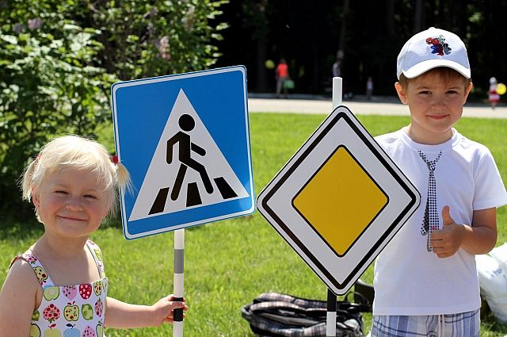



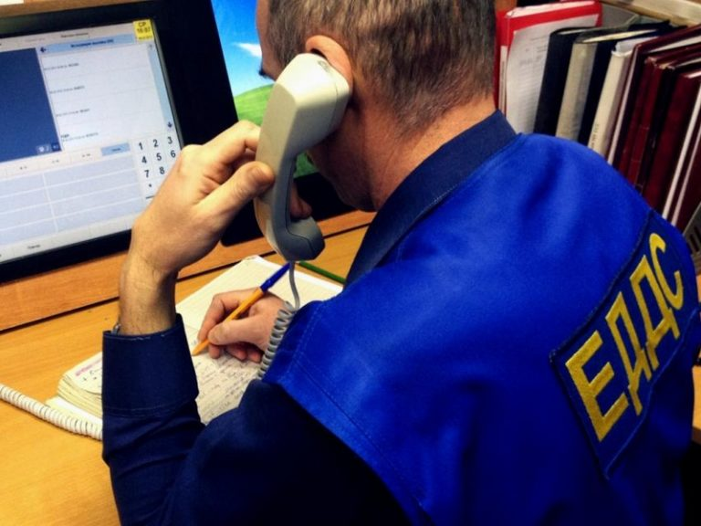
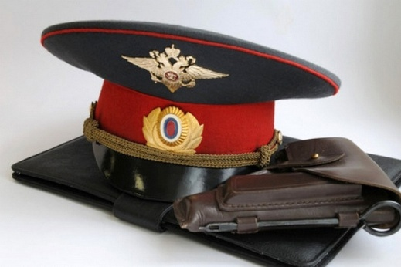
Муниципальная программа
«Безопасность жизнедеятельности в Черемховском районном муниципальном образовании» на 2018-2023 годы
Основные мероприятия муниципальной программы в 2018 году
приобретение методической литературы и проведение районных мероприятий по предупреждению детского дорожно-транспортного травматизма
содержание автомобильных дорог, находящихся в собственности района, за счет средств дорожного фонда
37,4
тыс. руб.
176,4
тыс. руб.
мероприятия на проведение конкурсных мероприятий в области охраны труда, а также приобретение средств индивидуальной защиты
распространение агитационных материалов, посвященных профилактике правонарушений, противодействию терроризму и экстремизму
21,0
тыс. руб.
50,0
тыс. руб.
проведение конкурса «Лучший участковый уполномоченный полиции»
5,0
тыс. руб.
Функционирование Единой дежурно-диспетчерской службы
3 591,0
тыс. руб.

Slide 36
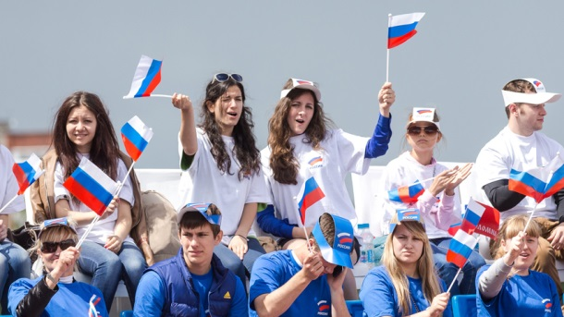


Муниципальная программа
«Молодежная политика и спорт в Черемховском районном муниципальном образовании» на 2018-2023 годы
2018 год – 977,0 тыс. руб.
2019 год – 1 009,0 тыс. руб.
2020 год – 1 009,0 тыс. руб.
Обеспечение успешной социализации и эффективной самореализации молодежи на территории Черемховского районного муниципального образования
Подпрограмма: «Молодежная политика в Черемховском районном муниципальном образовании» на 2018-2023 годы
Реализация комплекса мероприятий, направленных на становление, развитие молодых граждан, решение молодежных проблем
Подпрограмма: «Развитие физической культуры и спорта в Черемховском районном муниципальном образовании» на 2018-2023 годы
Проведение спортивных соревнований и физкультурно-массовых мероприятий;
Развитие спортивной инфраструктуры и материально-технической базы
Подпрограмма «Молодым семьям – доступное жилье» на 2018-2023 годы
Поддержка молодых семей и молодых специалистов в решении жилищной проблемы
Подпрограмма «Комплексные меры профилактики злоупотребления наркотическими средствами и психотропными веществами в Черемховском районном муниципальном образовании» на 2018 - 2023 годы
Осуществление комплексных профилактических мероприятий, направленных на улучшение наркоситуации в Черемховском районе

Slide 37





Муниципальная программа
«Молодежная политика и спорт в Черемховском районном муниципальном образовании» на 2018-2023 годы
Основные мероприятия муниципальной программы в 2018 году
Организация и проведение испытаний Всероссийского физкультурно – спортивного комплекса «Готов к труду и обороне» (ГТО)
Проведение районных, а также участие в областных и всероссийских спортивных соревнованиях и физкультурно-массовых мероприятиях
15,0
тыс. руб.
259,0
тыс. руб.
Приобретение спортивного инвентаря для организации физкультурной и спортивной работы
10,0
тыс. руб.
осуществление комплексных профилактических мероприятий, направленных на улучшение наркоситуации в Черемховском районе
64,0
тыс. руб.
Софинансирование расходов на социальные выплаты семьям-участникам программы на приобретение жилого помещения или создание объекта индивидуального жилищного строительства
343,0
тыс. руб.

Slide 38


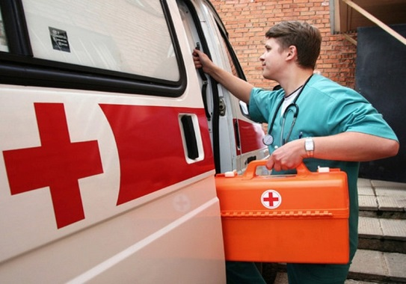

Муниципальная программа
«Здоровье населения в Черемховском районном муниципальном образовании» на 2018-2023 годы
Обеспечение доступности и улучшение качества оказания медицинской помощи населению Черемховского района, повышение эффективности медицинских услуг, объемы, виды и качество которых должны соответствовать уровню заболеваемости и потребностям населения Черемховского района
2018 год – 70,0 тыс. руб.
2019 год – 70,0 тыс. руб.
2020 год – 70,0 тыс. руб.
Содействие в кадровом обеспечении учреждений здравоохранения в поселениях Черемховского района
Укрепление материально-технической базы учреждений здравоохранения в Черемховском районе
Единовременные выплаты молодым специалистам с высшим образованием, работающим в медицинских учреждениях Черемховского района
Обеспечение ГСМ на ежеквартальные выезды медицинских работников ОГБУЗ ИОКТБ Черемховский филиал

Slide 39



Муниципальная программа
«Социальная поддержка населения Черемховского районного муниципального образовании» на 2018-2023 годы
Улучшение условий доступности и оказание адресной социальной помощи отдельным категориям граждан, из числа жителей Черемховского района
2018 год – 213,0 тыс. руб.
2019 год – 315,0 тыс. руб.
2020 год – 332,2 тыс. руб.
Подпрограмма: «Доступная среда для инвалидов и других маломобильных групп населения в Черемховском районном муниципальном образовании" на 2018-2023 года»
Подпрограмма: «Поддержка мероприятий, проводимых для пожилых людей в Черемховском районном муниципальном образовании» на 2018-2023 годы
Проведение мероприятий по повышению доступности социально значимых объектов и услуг для инвалидов и других маломобильных групп населения Черемховского района;
Проведение комплекса мероприятий, направленных на создание условий для достижения инвалидами социальной адаптации и самореализации инвалидов и других маломобильных групп населения Черемховского района
Организация досуговых мероприятий, в том числе, приуроченных к праздникам и памятным датам

Slide 40

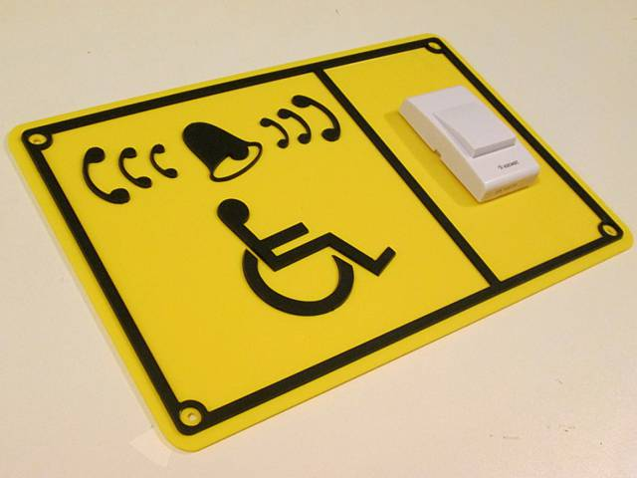


Муниципальная программа
«Социальная поддержка населения Черемховского районного муниципального образовании» на 2018-2023 годы
Основные мероприятия муниципальной программы в 2018 году
реализация мер, обеспечивающих доступность посещения муниципальных учреждений для людей с ограниченными возможностями здоровья посредством установки пандусов, кнопки вызова, звукового маяка и др. в здании администрации ЧРМО, в школе № 1 и № 3 п. Михайловка, а также в Центре внешкольной работы
организация досуговых мероприятий для пожилых людей, в том числе приуроченных к праздникам и памятным датам (День защитника Отечества, Международный женский день 8 марта, День Победы, День пожилого человека и др.)
100,0
тыс. руб.
108,0
тыс. руб.
проведение досуговых мероприятий для людей с ограниченными возможностями здоровья
5,0
тыс. руб.

Slide 41


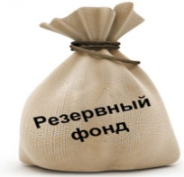


Непрограммные направления деятельности
Обеспечение деятельности Думы Черемховского районного муниципального образования
Обеспечение деятельности Контрольно-счетной палаты Черемховского районного муниципального образования
2018 год – 3 059,8 тыс. руб.
2019 год – 4 811,4 тыс. руб.
2020 год – 2 454,7 тыс. руб.
2018 год – 1 174,7 тыс. руб.
2019 год – 935,1 тыс. руб.
2020 год – 904,3 тыс. руб.
2018 год – 1 516,8 тыс. руб.
2019 год – 1 207,9 тыс. руб.
2020 год – 1 182,1 тыс. руб.
Резервный фонд Администрации Черемховского районного муниципального образования
Проведение выборов депутатов представительного органа муниципального образования
2018 год – 300,0 тыс. руб.
2019 год – 300,0 тыс. руб.
2020 год – 300,0 тыс. руб.
2019 год – 2 300,0 тыс. руб.
Мобилизационная подготовка Черемховского районного муниципального образования
2018 год – 68,3 тыс. руб.
2019 год – 68,3 тыс. руб.
2020 год – 68,3 тыс. руб.

Slide 42
Спасибо за внимание!

